Slide 1
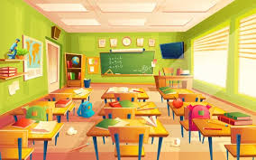
Мовний матеріал розмовно-побутового характеру
Тема,,Наш клас,,
Вчитель
Гарбар Таміла Віталіївна

Slide 2
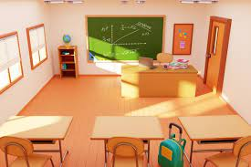
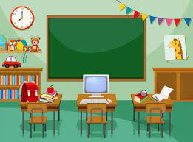
Словник
Стіл,
парта,
стілець,
вікно,
дошка,
шафа,
глобус,
годинник,
ноутбук

Slide 3
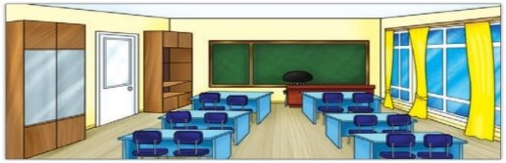
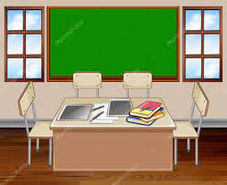
Прочитай ,повтори і покажи
ОДНИНА
Парта
Дошка
Стілець
Шафа
Вікно
МНОЖИНА
Парти
Дошки
Стільці
Шафи
Вікна

Slide 4
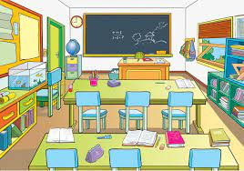
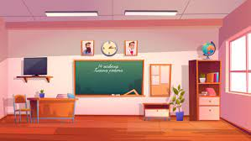
Прочитай,повтори
ВОНА
ВІН
Стіл
Стілець
Глобус
Ноутбук
Пенал
Годинник
Зошит
Акваріум
Парта
Дошка
Шафа
Крейда
Ручка
Гумка
Книга
Тумбочка

Slide 5
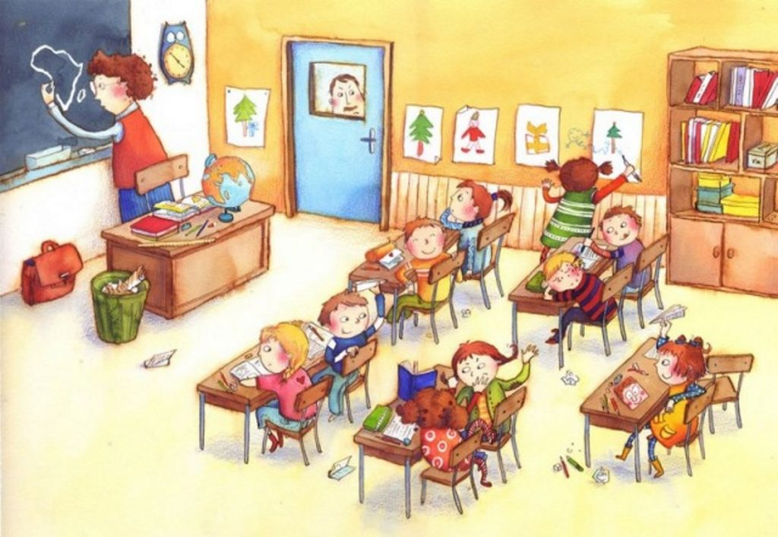
Прочитай,повтори.Утвори словосполучення
СЛОВА-НАЗВИ
СЛОВА-ДІЇ
Парта,
пенал,
учень,
крейда,
вчителька,
стіл,
дошка,
ноутбук
Стоїть,
висить,
лежить,
сидить,
читає,
ходить,
навчається,
малює

Slide 6
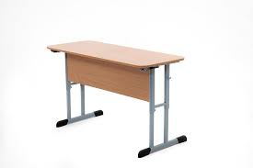
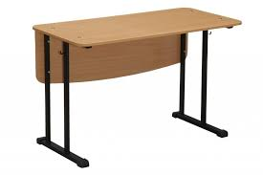
Прочитай. Перепиши.Підкресли слово зображене на малюнку.
Парта- парти
У класі стоять парти.
У класі багато парт.
За партами сидять учні.
У класі парти різної висоти.
Висота парт у класі відповідає зросту дітей.

Slide 7
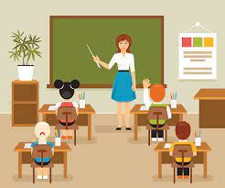
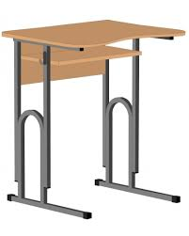
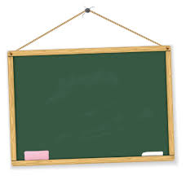

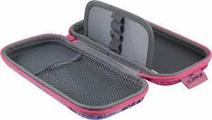
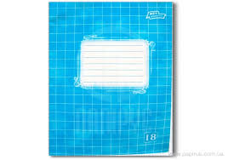
СКЛАДИ СЛОВА.ЗАПИШИ.ПРОЧИТАЙ
С К А Л ………….
А Р А Т П …………
О К Д Ш А ……….
Н А К И Г ………..
П А Н Е Л ……….
О Ш З И Т ………..

